Slide 1
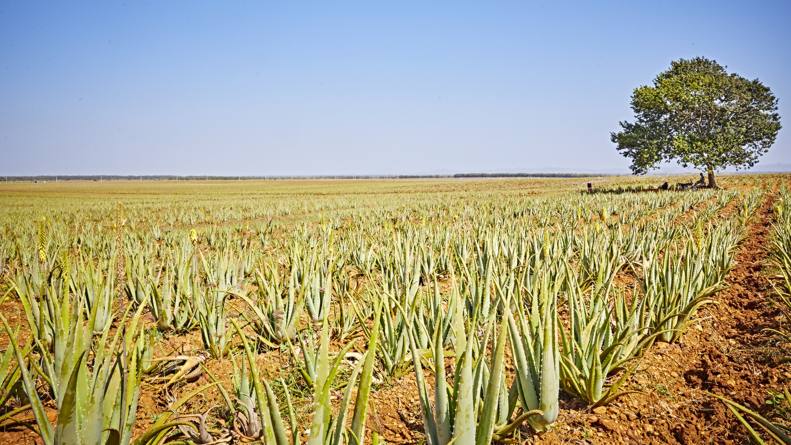
ПРЕДСТАВЯНЕ ЗА КЛИЕНТИ

Slide 2
ЖИЗНЕНОСТ
И ЗДРАВЕ...
…вероятно най-важното в живота?

Slide 3
За 95% от хората здравето е най-важното!
ПРОБЛЕМ 1
Замърсена околна среда
ПРОБЛЕМ 2
Социална обстановка/стрес
ПРОБЛЕМ 3
Фабрична храна
ПРОБЛЕМ 4
Лоши хранителни навици
ПРОБЛЕМ 5
Окисляване

Slide 4
ПРОБЛЕМ 1
Замърсена околна среда
Монокултури
Изтощени почви
Замърсени води
Смог и UV лъчи
Незащитена кожа
Доминираща химия
Увеличаване на алергиите
Който не се погрижи, е засегнат...

Slide 5
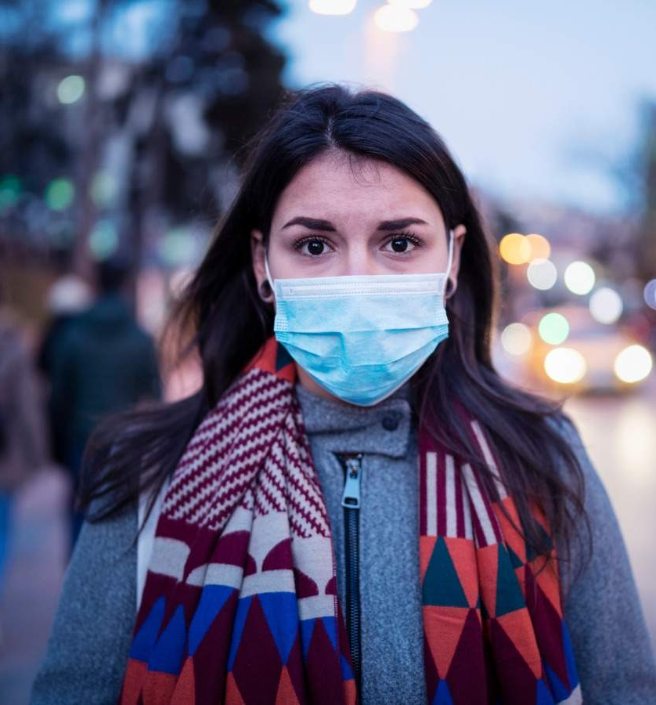
ПРОБЛЕМ 2
Социална обстановка/стрес
Високи натоварвания
Стрес
Много информация
Непрекъснато бързане
Безразборно хранене
Липса на време за отдих
Трябва постоянно да „функционираме“
Сигналите на тялото се пренебрегват

Slide 6
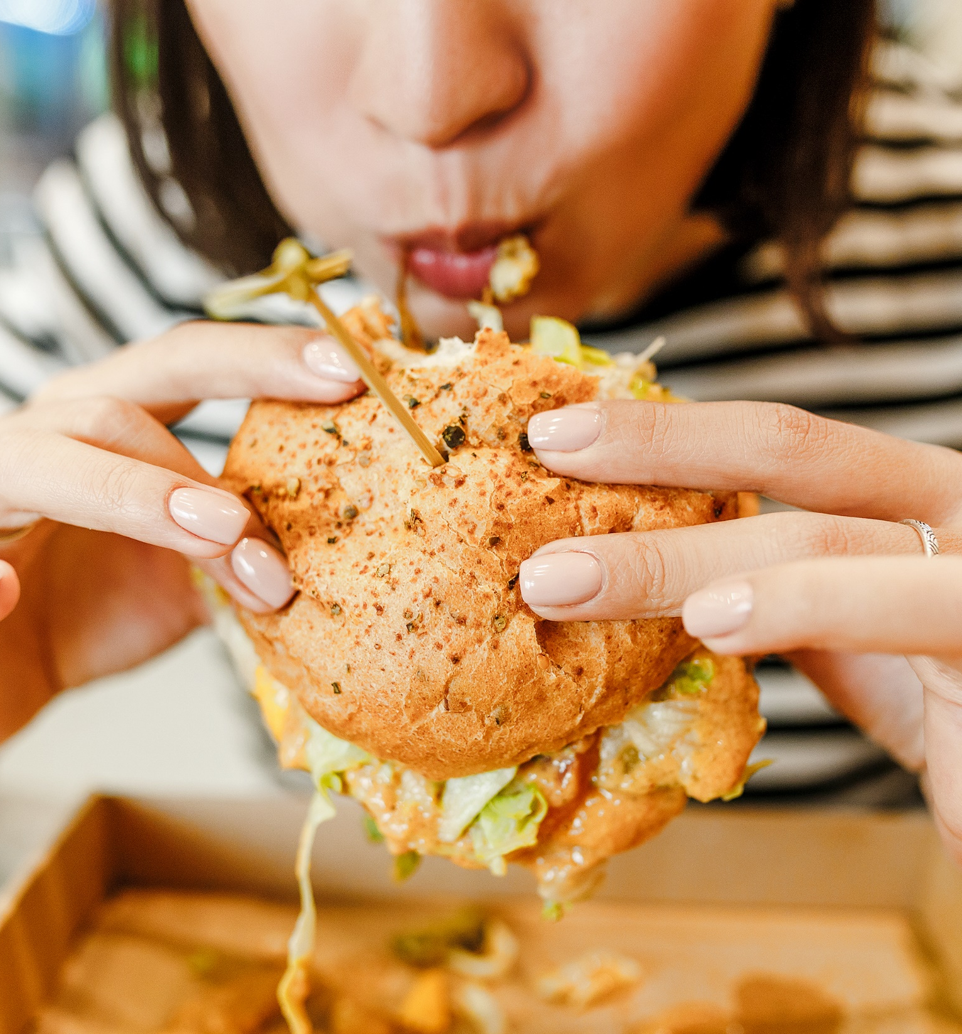
ПРОБЛЕМ 3
Фабрична храна
Сръхпроизводство
Консервиране
32% от мъжете и 29% от жените изпитват недостиг на витамин С
При 82% от мъжете и 91% от жените липсва витамин D
(Национално изследване на консумацията в Германия)
Тялото непрекъснато компенсира недостиг

Slide 7
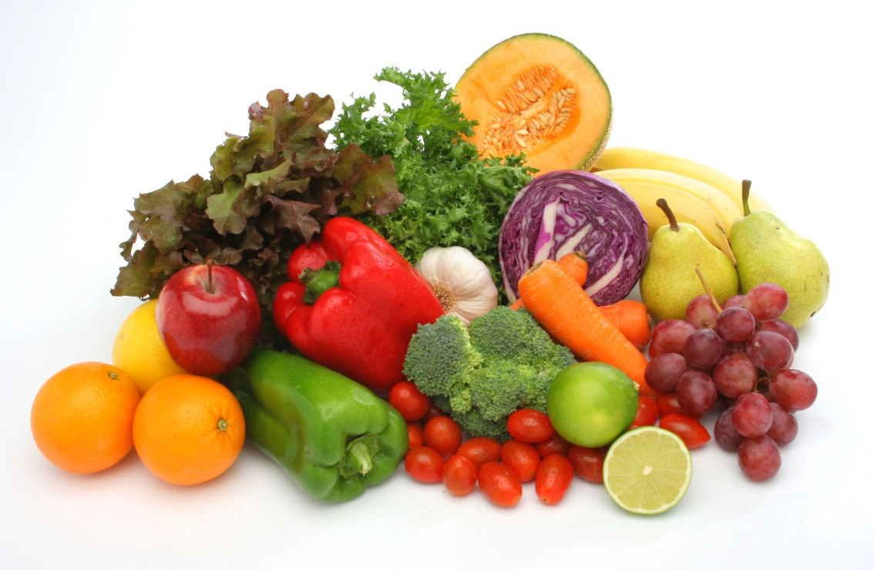
Препоръки на Немския съюз по храненето
мг на 100 г
Броколи
Калций 58
Магнезий 18
1000 2 кг
400 2 кг
Картофи
Калций 6,2
Магнезий 21
1000 16 кг
400 2 кг
Моркови
Калций 35
Магнезий 13
1000 3 кг
400 3 кг
Витамин С 12
Калий 119
1000 2 кг
400 2 кг
Ябълки
Банани
Калций 6,5
Магнезий 30
1000 15 кг
400 1 кг
Калций 19
Витамин С 57
1000 5 кг
400 0,4 кг
Ягоди
Според таблици
за хранителни
стойности
Препоръки на
Немския съюз
по храненето

Slide 8
ПРОБЛЕМ 4
ПРОБЛЕМ 4
Лоши хранителни навици
Лоши хранителни навици
Много захар и бяло брашно
Лоши мазнини и вкусни „отрови“
Прекаляване с алкохол и кофеин
Хранене, обусловено от вкуса, а не от съдържанието
Тялото трупа излишъци
60% от европейците са с наднормено тегло и въпреки това недохранени
Качеството на живот се пренебрегва с лека ръка!

Slide 9
ПРОБЛЕМ 5
Окисляване
Тялото се задръства
Чужди вещества окупират организма
Саморегулацията е нарушена
Имунната система отслабва
Остаряването се появява по-бързо

Slide 10
Световната здравна организация (СЗО) дефинира здравето по следния начин:
„Здравето е състояние на телесно, духовно и социално благосъстояние, а не само липсата на болести или недъзи!“
Защо трябва първо да се разболеем, за да оценим стойността на здравето?

Slide 11
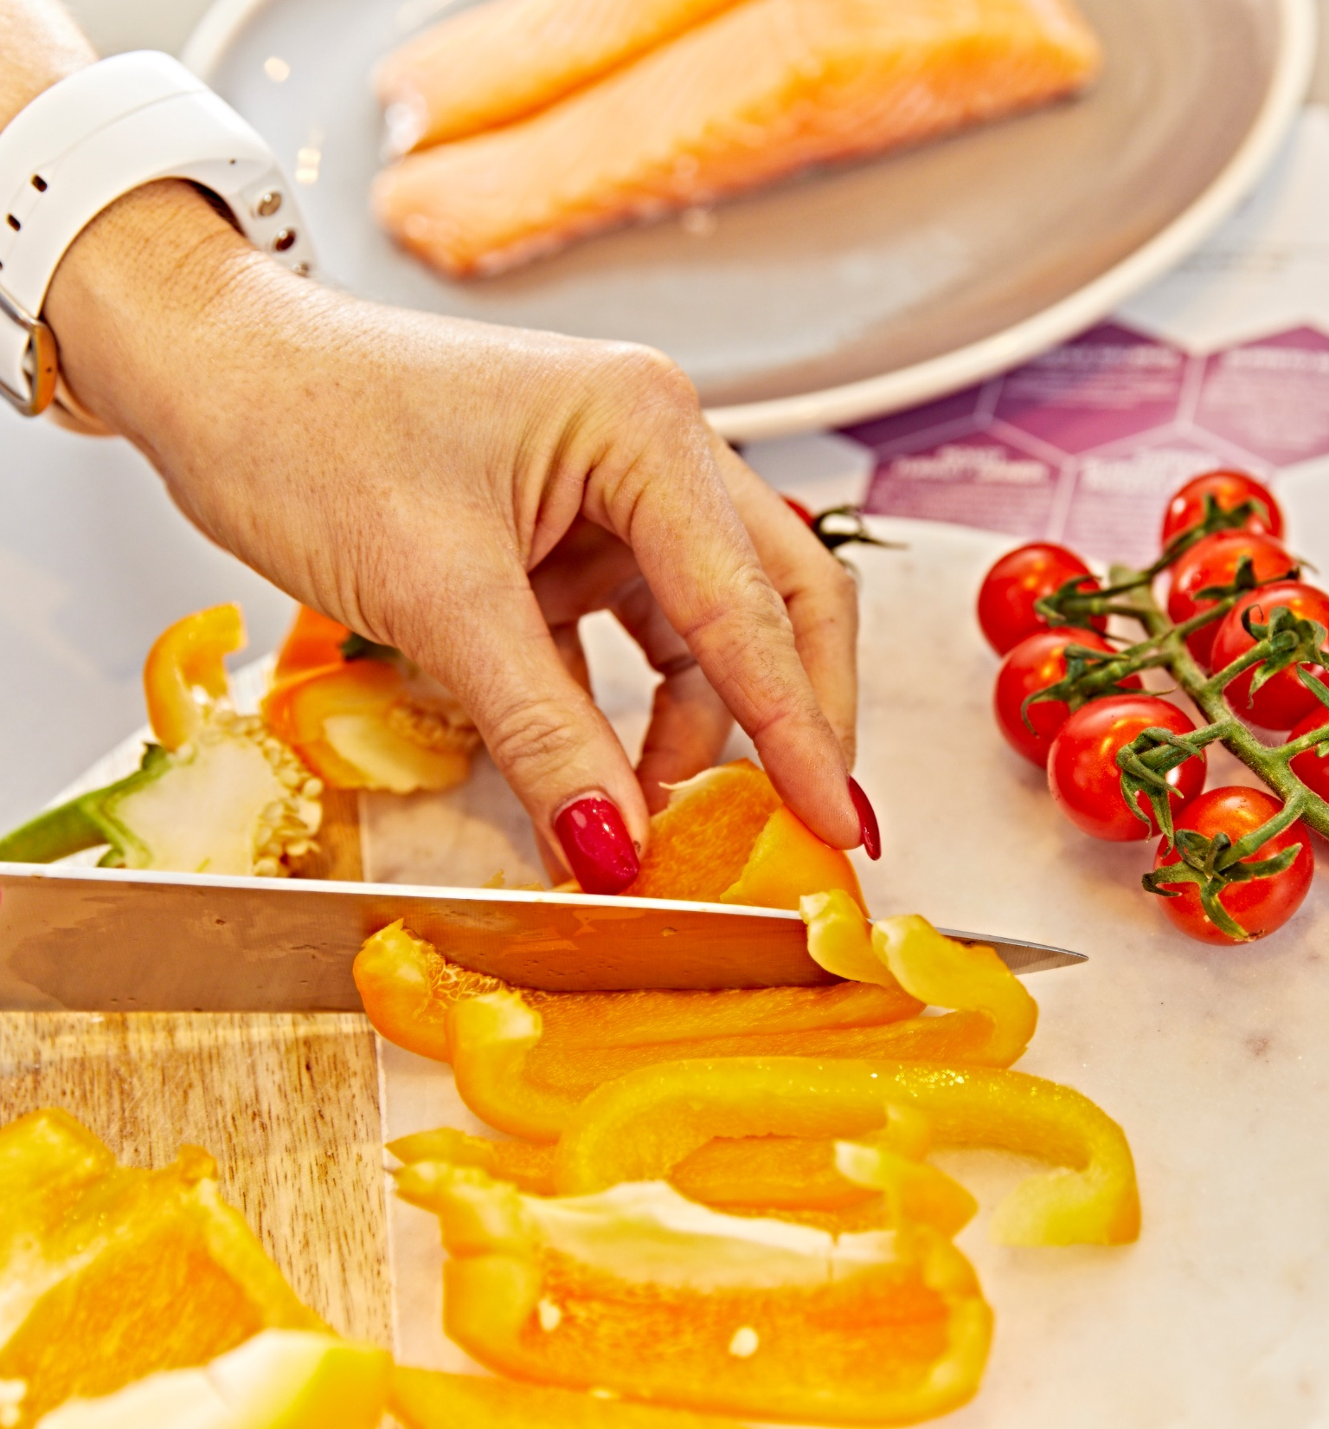
Здравето не е случайност
Само около 10% от хората поемат отговорност за личното си здраве!
Не сме в състояние да повлияем всичко, но с лична отговорност и грижа можем да направим много за собственото си здраве!

Slide 12
Най-важните елементи на стабилното здраве са:
Духовна нагласа
избягване на стрес
да се научим да се отпускаме
обща позитивна нагласа
Движение
да се стараем да се движим
редовно спортуване
да се смеем – подсилва имунната система
Хранене
снабдяване на тялото с всичко необходимо отвътре и отвън
основа за здравословен начин на живот

Slide 13
ПОПЪЛВАНЕ НА ДЕФИЦИТИТЕ се постига чрез балансирана комбинация от естествени храни и качествени хранителни добавки

Slide 14
Форевър Ливинг Продъктс
предлага натурална програма за грижа за тялото с помощта на растението Алое Барбадензис Милър – АЛОЕ ВЕРА
Задоволява основни нужди на тялото
Оптимална грижа отвътре и отвън
Здраве до напреднала възраст
Сила за живот и жизненост
Подмладен външен вид

Slide 15
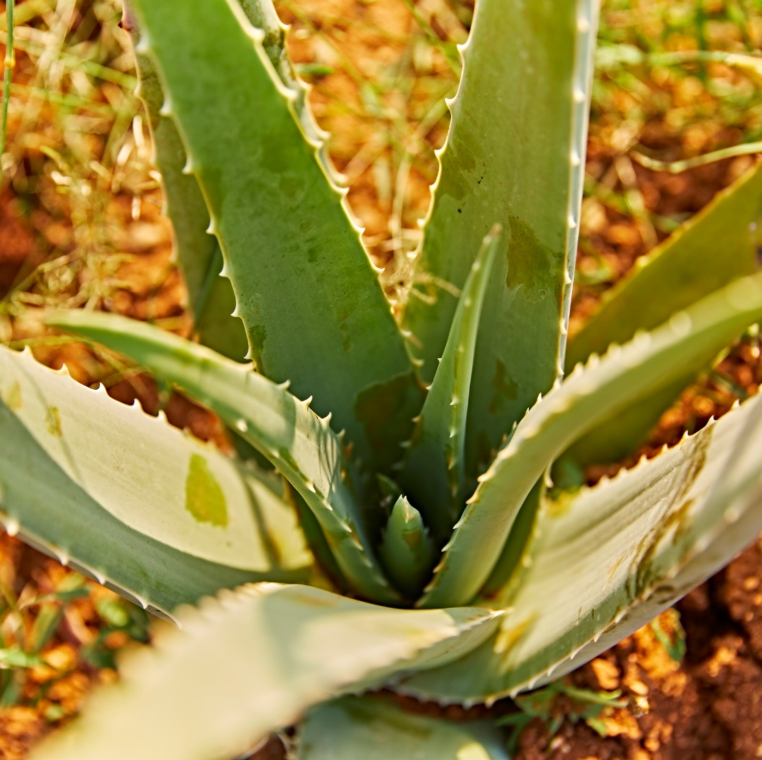
ЕНЗИМИ
като брадикиназа,
креатин, липаза
МОНО- И
ПОЛИЗХАРИДИ
като ацеманан,
маноза
МИНЕРАЛИ
като калций, желязо, мед, хром, магнезий...
ЗАМЕНИМИ И
НЕЗАМЕНИМИ
АМИНОКИСЕЛИНИ
като лизин, треонин,
левцин
Гел от алое вера – натурален от сърцевината на листа
Над 270 доказани,
жизненоважни съставки
ВИТАМИНИ
като А, В, С, Е...

Slide 16
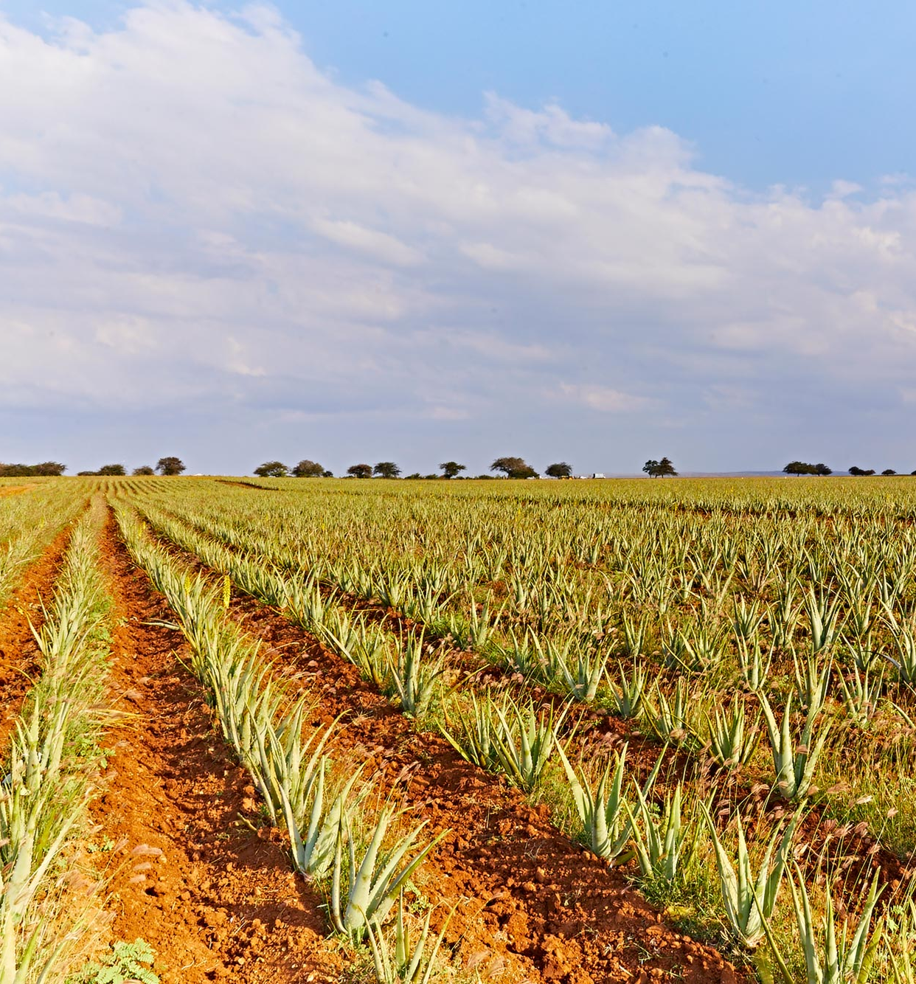
АЛОЕ ВЕРА
Свойствата на АЛОЕ ВЕРА са познати вече над 5 000 години
Споменава се в Аюрведа
3000 г. пр. Хр.: „извор на младост“
Египетска книга за лечение
1500 г. пр. Хр.: „тихият лечител“
Материя Медика -
медицинска книга от Салерно:
„еликсир за здраве и живот“

Slide 17
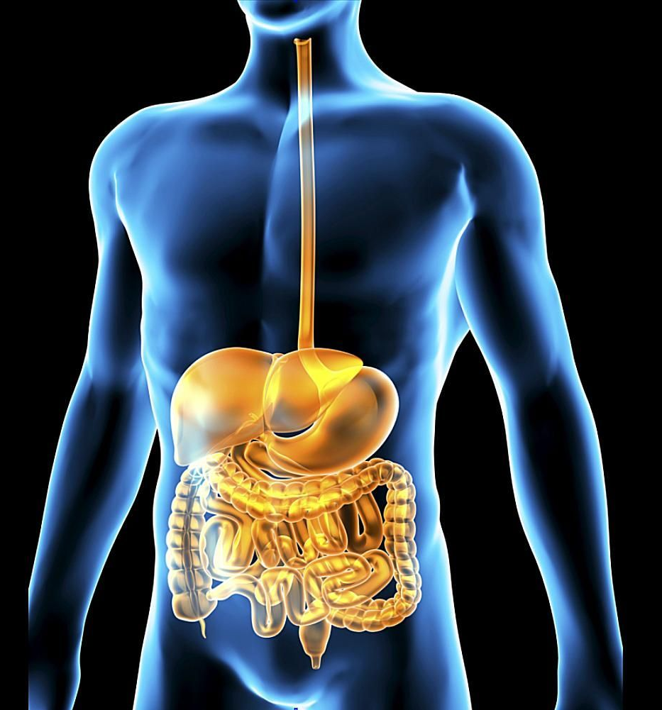
НИЕ СМЕ ТОВА, КОЕТО ЯДЕМ...
т.е. това, което храносмиламе, абсорбираме и транспортираме до клетките си

Slide 18
Основните продукти
+
89% чист гел от алое вера
+
99.7% чист гел от алое вера
Витамини А, В, С, ... / минерали / глюкозамин сулфат/ хондроитин сулфат
Витамини А, В, С, ... / минерали / аминокиселини / ензими / ацеманан
+
90,7% чист гел от алое вера
Витамини А, В, С, ... / минерали /
концентрат от ябълков сок / червени боровинки
+
84,5% чист гел от алое вера
Витамини А, В, С, ... /
минерали /
концентрат от
сок от праскова
За всеки ден.

Slide 19
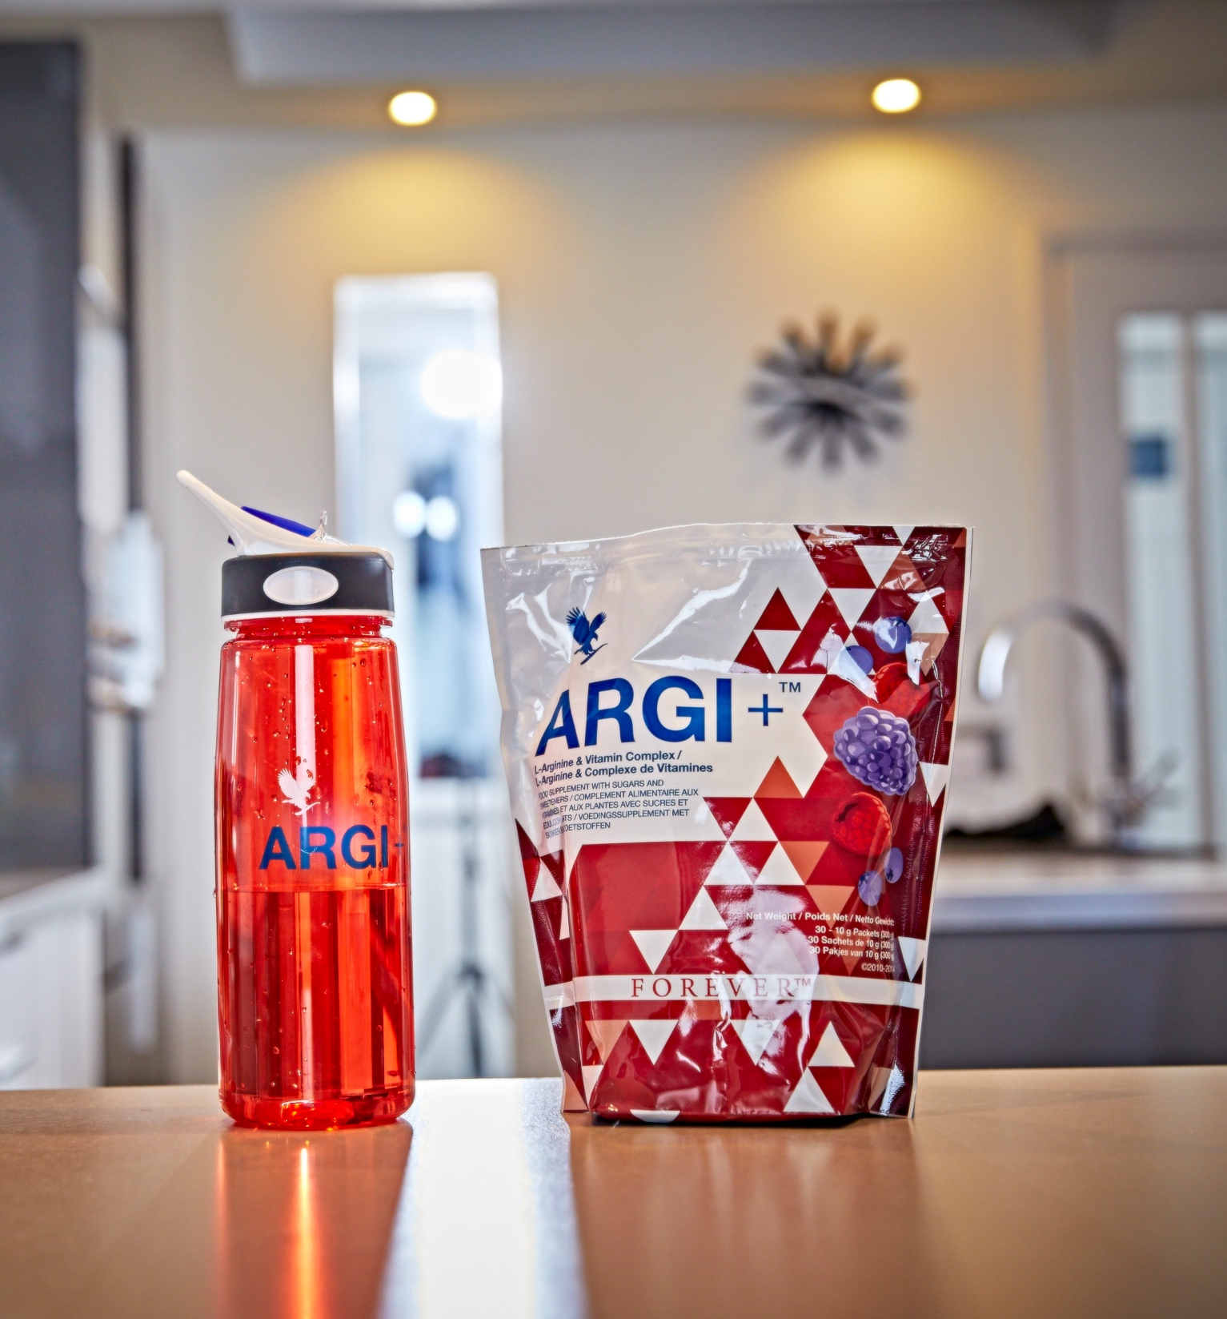
Повече сила
ARGI+®
Аминокиселината L-аргинин
Допълнителни съставки – екстракт от грозде, горски плодове и нар
Ценните витамини С, К2, D3, B6, B12 и фолиева киселина
Повече защита и енергия при спортни натоварвания.

Slide 20
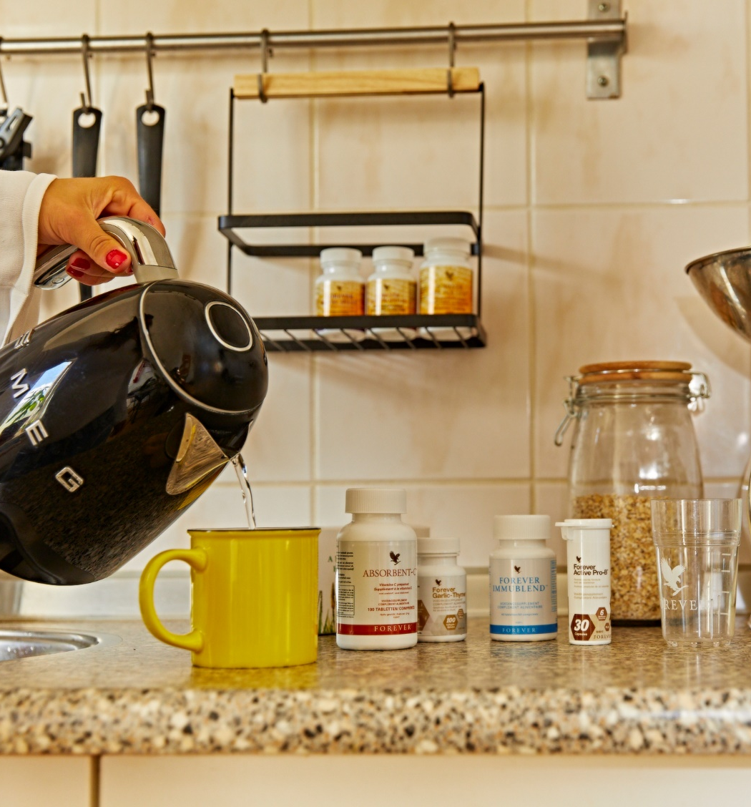
Хранителни добавки за жизненост и баланс
Най-чистите природни източници на здраве и жизненост ни помагат да изглеждаме и да се чувстваме възможно най-добре.
Възползвайте се от ефикасните формули и висококачествените съставки в хранителните добавки на Форевър.

Slide 21
Контрол на теглото
F15
Последващо решение за мечтаното тяло с помощта на уникална хранителна програма и физически упражнения.
Клийн 9
Идеалното решение за изчистване на тялото.

Slide 22
Vital⁵
Forever Aloe Vera Gel®
за да се чувствате отлично
природен коктейл от хранителни вещества
Ежедневна програма за набавяне на основни хранителни вещества. За всеки!
Arctic Sea®
ненаситени мастни киселини
омега-3, омега-6
Forever Active Pro-BTM
баланс на чревната флора
полезни бактерии
Forever DailyTM
витамини и минерали
мултивитамин
ARGI +®
зарежда с жизненост
L-аргинин и хранителни вещества

Slide 23
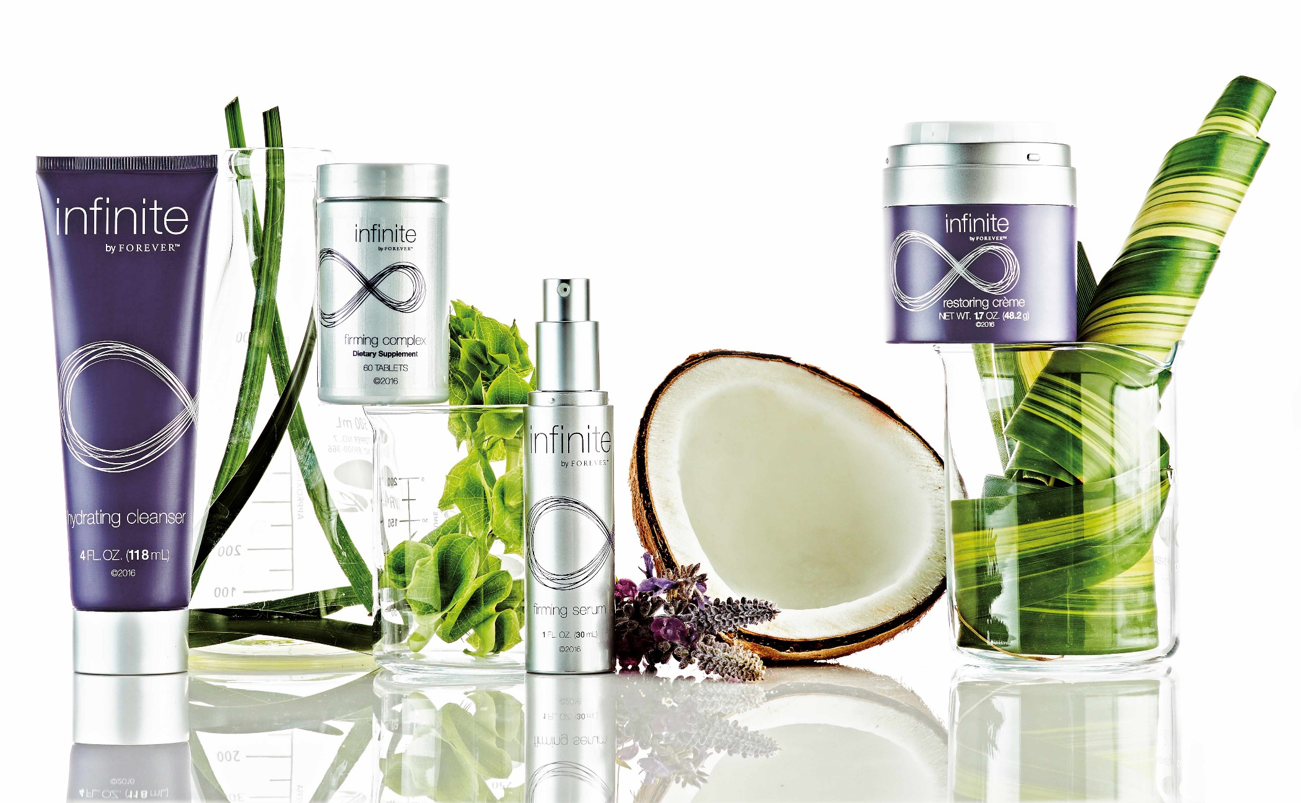
Преоткритото АЛОЕ
+
Допринася за изглаждане и овлажняване на кожата, придава ѝ еластичност
infinite by ForeverTM – иновативна програма за
грижа за лицето, антиейджинг отвън и отвътре
+
Базирана на природни съставки
+
Провокира образуването на колаген
+
Намалява дълбочината на бръчките
Не само ще видите разликата,
но и ще я почувствате!

Slide 24
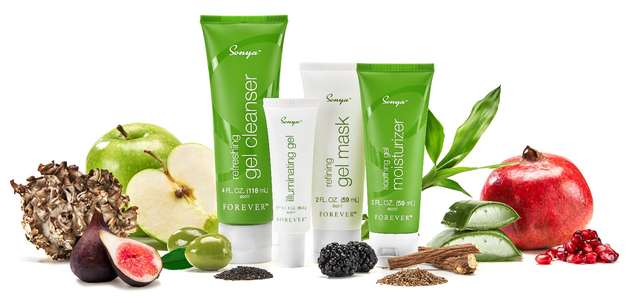
Преоткритото АЛОЕ
SonyaTM daily skincare решението за комбинирана кожа
+
Създадена на базата на гел - прогресивен в научно отношение носител
+
С високо съдържание на алое вера и други растения
+
Специално за смесен тип кожа
+
Подходяща за всички възрасти
Природата и науката си подават ръка за отлични резултати

Slide 25
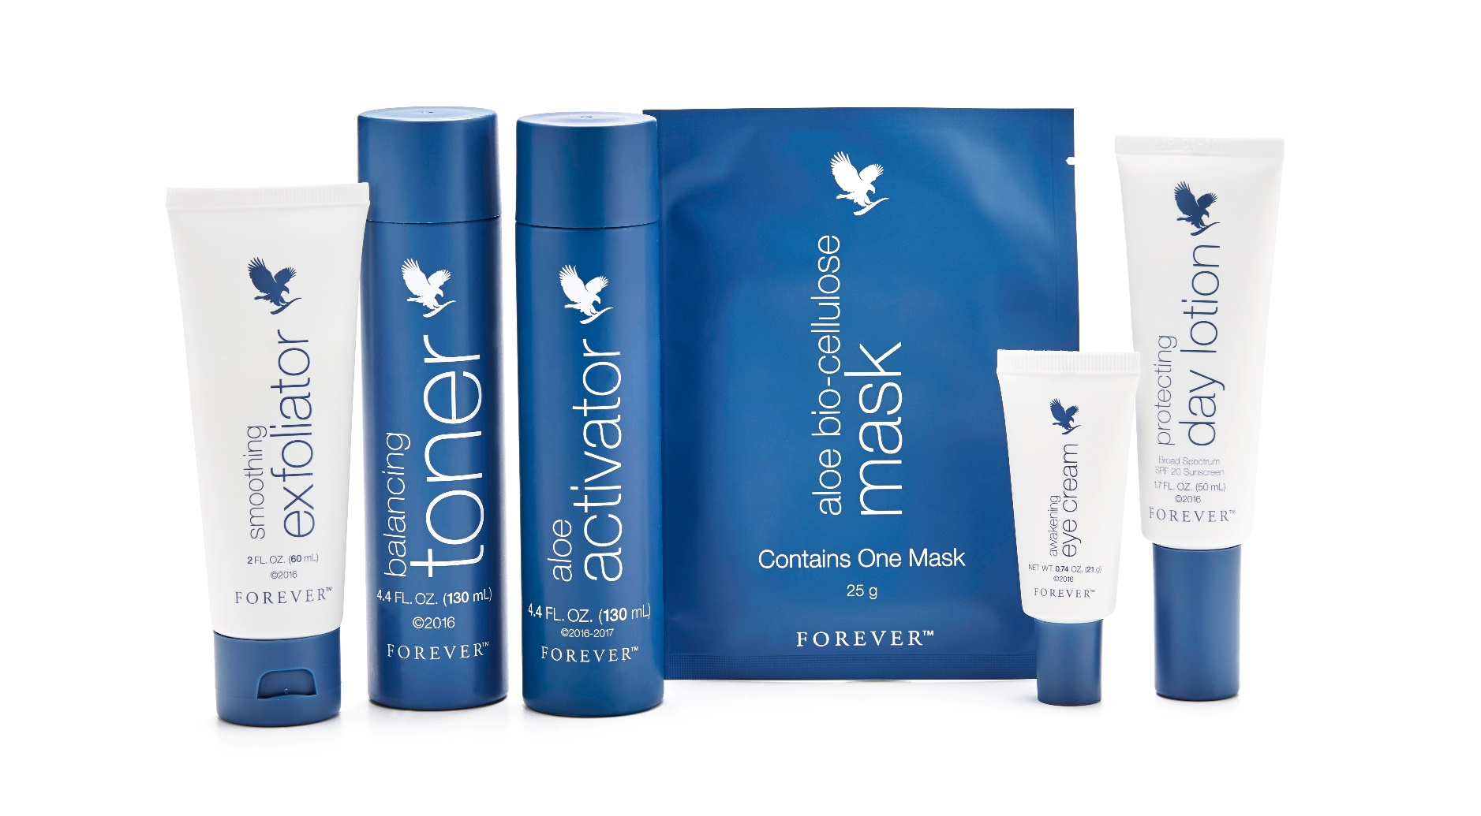
Преоткритото АЛОЕ
Targeted skincare продукти за специализирани резултати
Приспособете козметичния си режим към личните си потребности

Slide 26
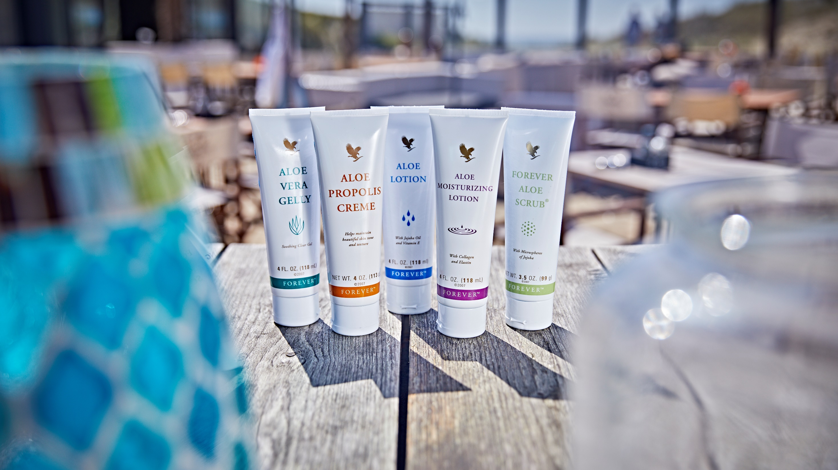
С АЛОЕ ВЕРА от Форевър през целия ден
Оптимална грижа
и защита на кожата.

Slide 27
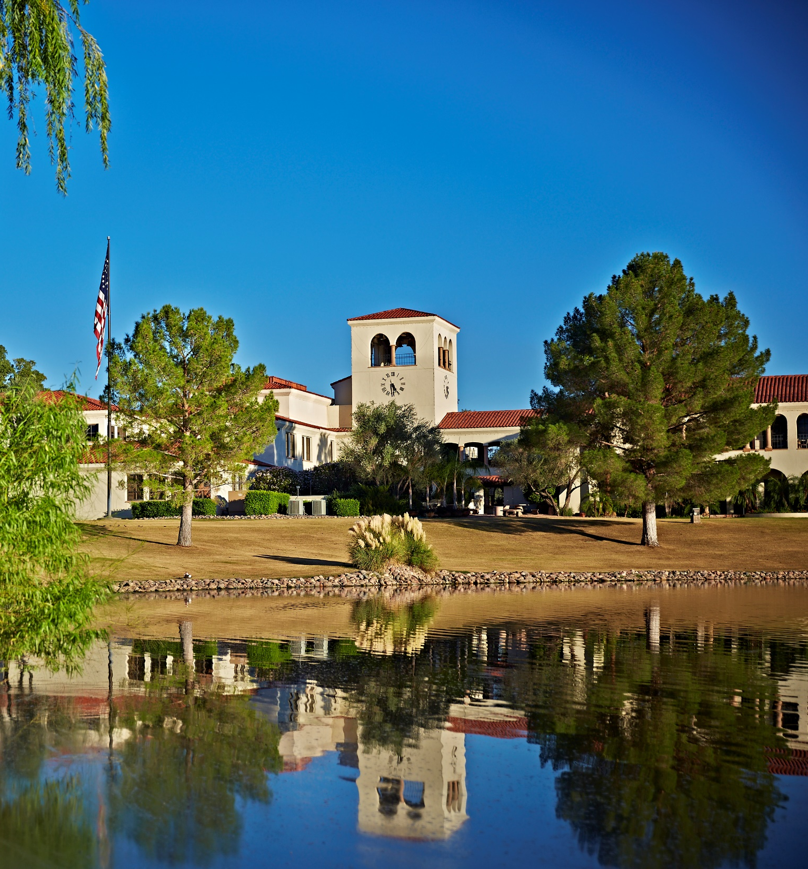
Форевър Ливинг Продъктс
основана от Рекс Моън
централа в Аризона, САЩ
семейна собственост и до днес
В повече от 160 страни по света!

Slide 28
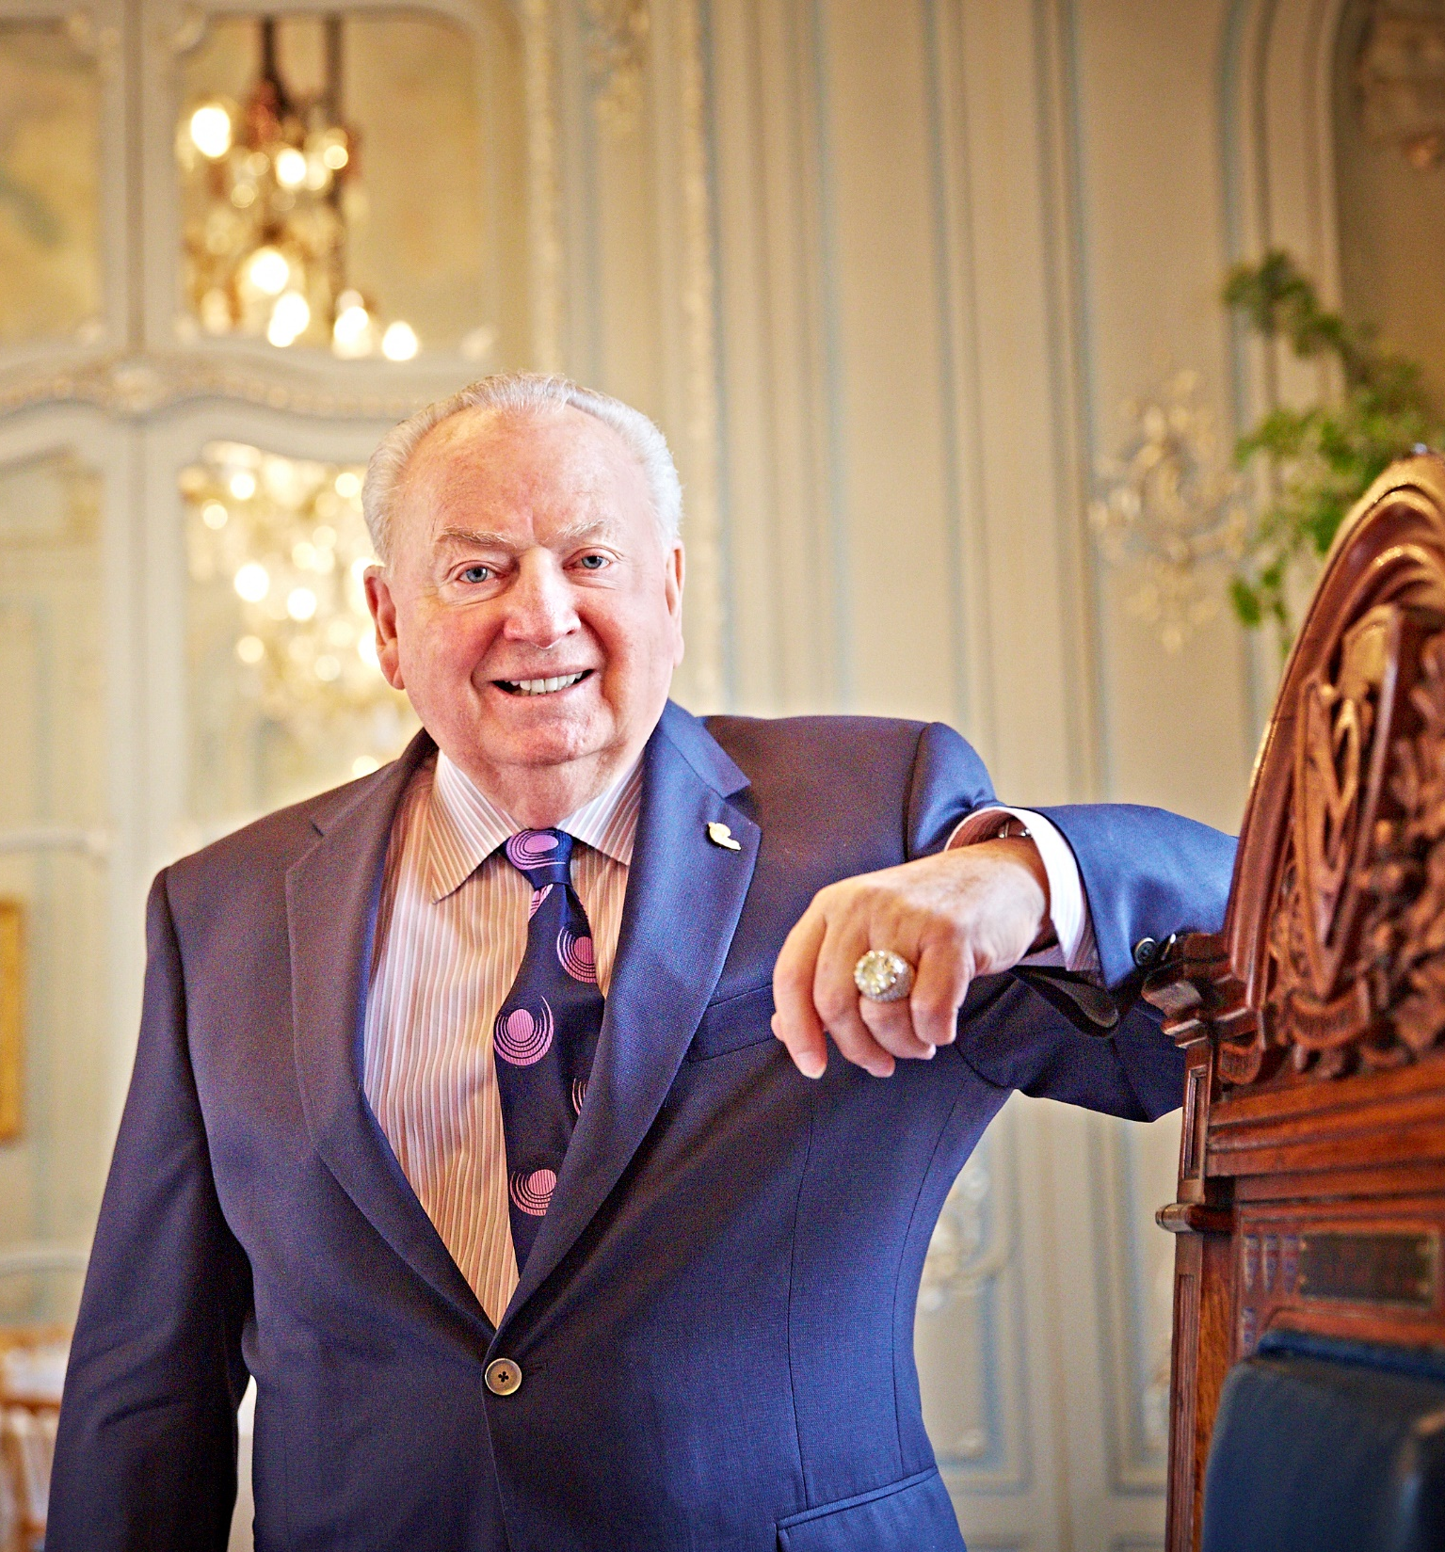
Основател/CEO Рекс Моън
„Искам да помагам
на хората да водят
по-здравословен начин на живот и така да се чувстват по-добре.“

Slide 29
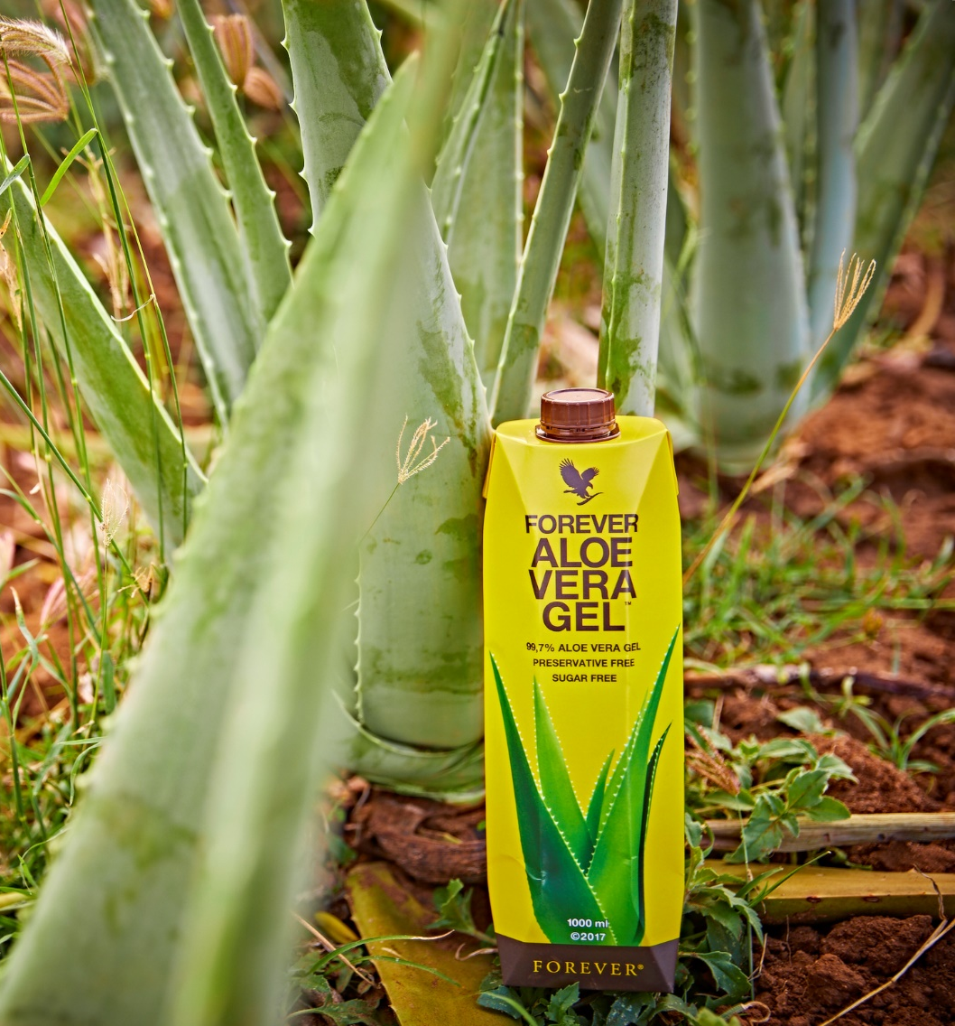
Философията на Форевър от 1978 г.
Най-добрите продукти от алое вера на натурална основа, за да се чувствате по-добре
Отглеждане върху екологично чисти почви
Щадящ процес на отглеждане и обработка, за да се извлекат най-добрите хранителни вещества от вътрешността на листата
Форевър разполага със собствен и патентован процес на стабилизация
Непрекъснат качествен контрол – от засаждането до преработката и производството
Доволни клиенти по целия свят
30-дневна безусловна гаранция за възстановяване на парите на клиентите

Slide 30
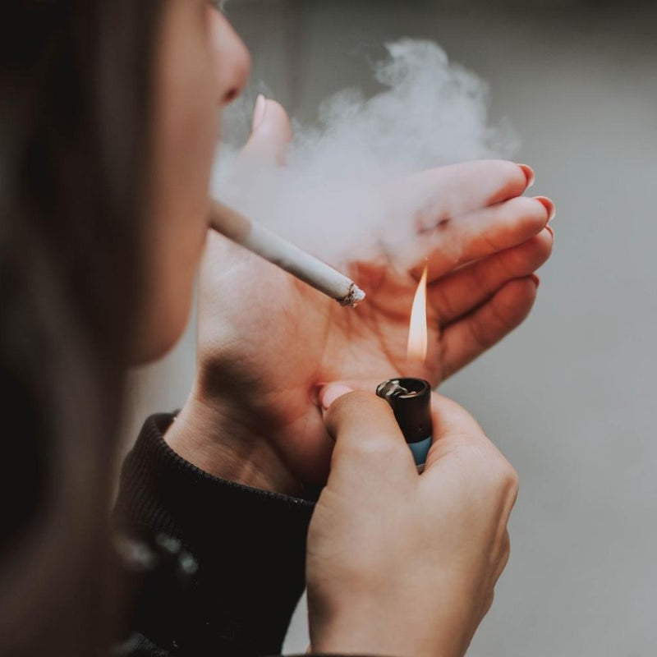
Каква е цената дългосрочно да атакуваме
собствената си жизненост?
Колко плащаме всеки ден за „удоволствия“?
Колко струва да сме болни?

Slide 31
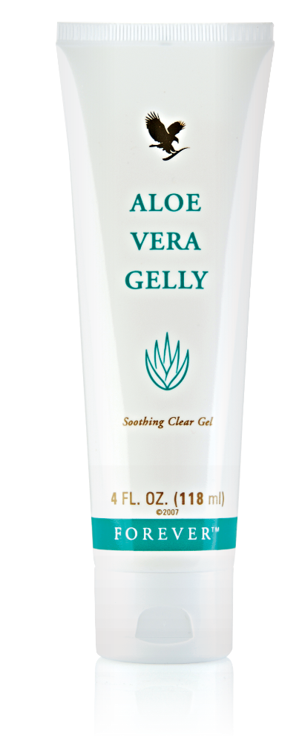
Профилактиката пести пари!
Базисна, ежедневна грижа
отвътре и отвън.
~3,00-5,00 лв./ден
според личните нужди и избор
Forever Aloe Vera Gel®
Aloe-Jojoba Shampoo
Forever Bright ®
Aloe Vera Gelly

Slide 32
Печелим 100% от клиентите си чрез лични препоръки!
Лична грижа и подкрепа
Домашни презентации
Информация
Материали
Обучения
Ако лично си опитал, доволен си и усещаш положителен резултат, би ли споделил това с хората около себе си?

Slide 33
Препоръките ще ти се отплащат!
Препоръчвай на хората здраве и благоденствие, за да финансираш грижата за собственото си здраве!
Всеки твой клиент ще ти подсигури доходи за покупка на продукти лично за теб
С няколко постоянни клиента можеш да си финансираш всичко, от което имаш нужда
Възможност да се погрижиш разумно за собственото си здраве!

